Slide 1
Generación de modelo e inferencia para detectar mala práctica transaccional NEQUI
Cristian Gaviria Giraldo
3117167063

Slide 2

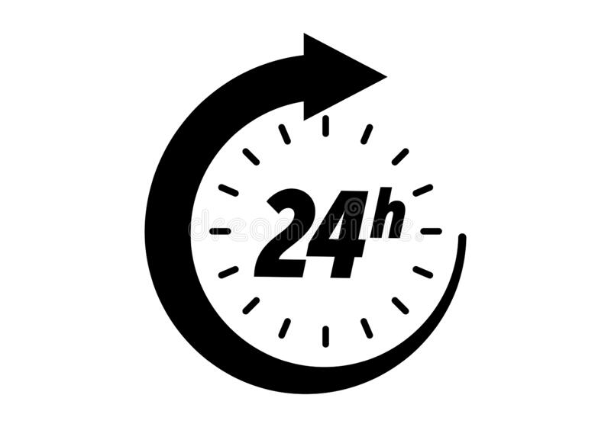

Caso de negocio
$200.000
$200.000
$200.000
$200.000
Forma correcta
$200.000
Mala practica

Slide 3


Exploración y análisis de datos
Concepto | Resultado
Dimension base de datos | 86.068.972
Dimension unicos base de datos | 86.068.904
Registros duplucados | 68
Cantida de comercios unicas | 3
Cantida de sucursales unicas | 17.951
fecha minina | 1/01/2021
fecha maxima | 30/11/2021
Cuentas destino únicas | 6.098.088
Id usuaruias cuentas destino unicas | 6.047.002
Tipo transaacion | 2
De los 86 millones de transacción 12’862649 presentan un comportamiento inadecuado de fraccionamiento, equivalente en dinero a 2.958’406.270
Consultando en el mercado la comisión por transacción es de $230

Slide 4


Del total de la base de datos se toman las ultimas 240 horas, equivalente a un total de 384.329

Slide 5

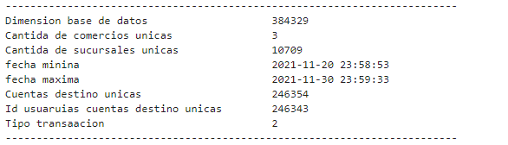
EDA ultimas 240 horas
De identifican un total de 384.329 transacciones en los últimos 20 días, solo se identifican 3 comercios aliados únicos, pero con un total de 10.709 sucursales.
Se logra identificar una mayor cantidad de cuentas que clientes únicos, lo que representa que un cliente puede tener varias cuentas (9 registros más en total)

Slide 6
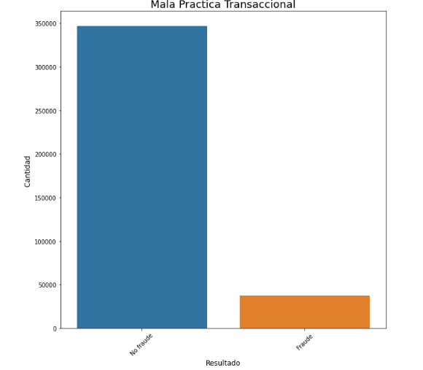

De los 384.329 de transacción 37.433 presentan un comportamiento inadecuado de fraccionamiento, equivalente en dinero a 10’855.534 en los últimos 10 días
Consultando en el mercado la comisión por transacción es de $230

Slide 7
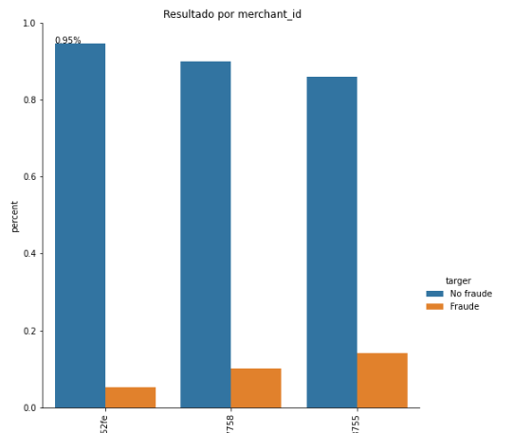
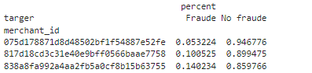
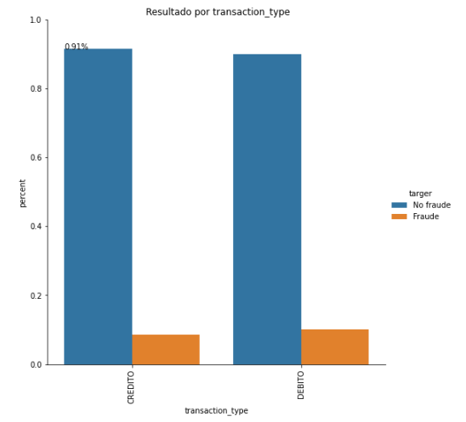

El merchant_id que presenta mayor fraccionamiento en sus operaciones es '838a8fa992a4aa2fb5a0cf8b15b63755' con un 14%, el que presenta menor fraccionamiento fue '075d178871d8d48502bf1f54887e52fe' con un 5.3%
Se presenta un mayor fraccionamiento en las transacciones tipo DEBITO con un 10% del total de las transacciones.

Slide 8
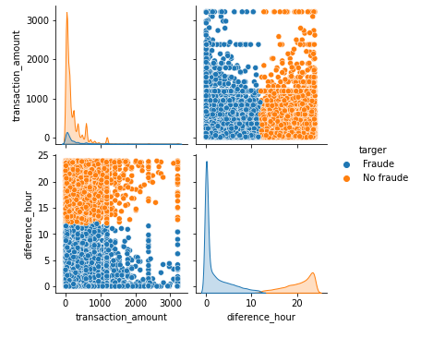
Pairplot monto transacción y tiempo
En la gráfica pairplot se identifica un patrón muy claro se separación de espacios, la variable diferencia en horas separa completamente los espacios entre fraude y no fraude

Slide 9
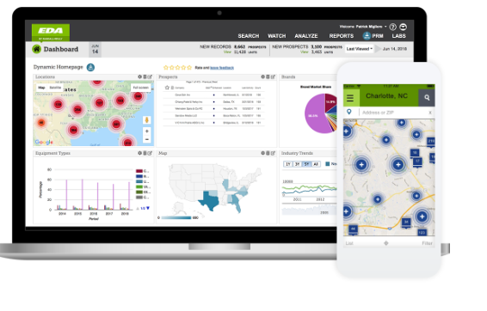
Se puede profundizar en el análisis descriptivo en los respectivos notebooks.

Slide 10
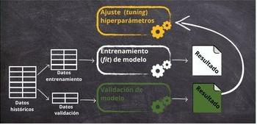
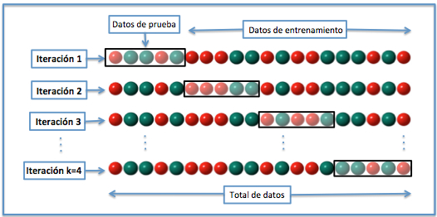
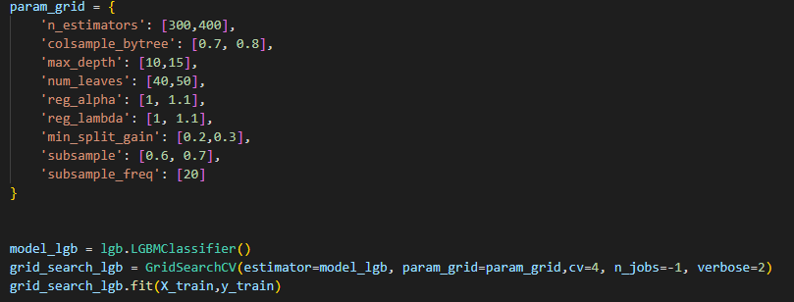
Hiperparámetros y k-fold cross validation

Slide 11
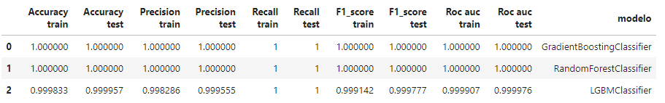


benchmark de modelos

Slide 12
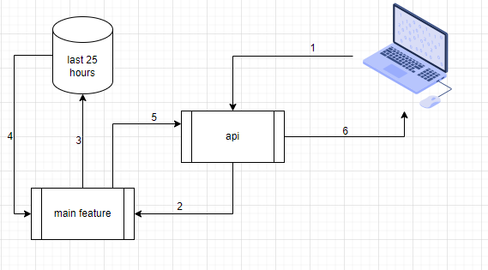
Arquitectura

Slide 13


